Slide 1
Papel Gigante de Monitorização da Carga Viral e Aconselhamento para Maior Adesão
Adolescentes

Slide 2
Esta ferramenta de trabalho foi criada pelo ICAP na Universidade de Columbia, EUA, através do Plano de Emergência do Presidente dos EUA para alívio do SIDA (PEFPAR), por meio dos Centros para Controlo e Prevenção de Doenças (CDC), segundo os termos do acordo de colaboração nº U2GGH000994. O conteúdo da ferramenta é de responsabilidade exclusiva dos autores e não representa necessariamente a opinião do governo norte-americano.
Este papel gigante destina-se a ser utilizado pelos profissionais de saúde para fornecer informações aos doentes com HIV e suas famílias. Em caso de dúvida sobre o seu conteúdo ou utilização, é favor escrever para o ICAP utilizando o seguinte email:
icap-communications@columbia.edu.

Slide 3
Como utilizar o Papel Gigante de Monitorização da Carga Viral e Aconselhamento para Maior Adesão
O objetivo deste papel gigante é viabilizar informações sobre a monitorização da carga viral aos adolescentes que tenham conhecimento da sua condição seropositiva e estejam a tomar antirretrovirais (ARVs), a fim de lhes explicar o significado dos resultados da carga viral e ajudar a avaliar e dar conselhos sobre o seu nível de adesão, o que é particularmente importante nos adolescentes com cargas virais altas que necessitem de mais aconselhamento em termos da sua adesão. O papel gigante foi desenvolvido para ser utilizado por uma série de profissionais de saúde (p. ex. aconselhadores sobre a adesão, médicos, enfermeiros, farmacêuticos, trabalhadores de saúde comunitários) que trabalhem com doentes a viver com HIV e suas famílias, nos contextos em que se efectuem testes de carga viral.
Considerar quem deve receber aconselhamento, levando em conta todos os regulamentos relacionados com os direitos parentais ou a idade de consentimento localmente aplicáveis. Se necessário, incluir o/a adolescente e qualquer membro da sua família que o/a esteja a ajudar a tomar os ARVs.
Cada cartão ou conjunto de cartões diz respeito a um tópico específico importante para o cuidado e apoio de doentes a tomar ARVs, que serão submetidos a testes de carga viral ou já tenham os resultados de carga viral. Os tópicos são codificados por cores para facilitar a sua utilização.
Instruções sobre como utilizar o papel gigante:
Colocar o papel gigante sobre a mesa para que o doente veja bem as imagens enquanto o profissional utiliza as notas laterais.
As mensagens-chave a transmitir aos doentes e as instruções para os provedores estão escritas em negrito.
As notas servem para iniciar e orientar as discussões com o doente, incluindo perguntas específicas para rever o material tratado e avaliar o entendimento do doente.
Há cartões para consultas específicas, incluindo para quando iniciar os ARVs, quando se envia um teste de carga viral e quando os resultados estão disponíveis. Se o resultado da carga viral for baixo, utilizam-se os cartões correspondentes. Se o resultado da carga viral for alto, utilizam-se os cartões indicados para explicar o resultado e realizar sessões mais completas de aconselhamento sobre a adesão. Estão também disponíveis cartões para as cargas virais indetectáveis, os quais explicam questões relacionadas com a transmissão sexual. Reparar que, sempre que indicado, é possível utilizar estes cartões juntamente com os cartões para as cargas virais baixas.
Um documento distinto, a ferramenta intitulada Plano para Maior Adesão (Enhanced Adherence Plan), serve para documentar os resultados e o plano para os cartões 8-21, e deve ser incluído no ficheiro do doente.
O cartão 22 deve ser repetido em cada uma das sessões de seguimento para aconselhamento sobre maior adesão.
Utilizar os cartões 23-24 se o doente tiver resultados baixos ao teste de carga viral após os aconselhamentos sobre maior adesão.
Utilizar o cartão 25 se os resultados do teste da carga viral do doente indicarem que tem uma carga viral alta após ter recebido aconselhamento sobre maior adesão. Os cartões 8-21 podem então ser usados para sessões repetidas de aconselhamento para maior adesão.
Notes:
Vermelho escuro = primeira consulta mínima
Vermelho = primeira consulta e subsequentes
Laranja = a ser discutido em múltiplos pontos da gestação e pós-parto
Verde = consultas a termo e início do pós-parto
Azul = consultas de acompanhamento do bebé
Lilás = consultas de apoio à alimentação da criança
Azul escuro = quando se determina que o bebé está infectado com o HIV

Slide 4
Tópico do Cartão (mostrar também ao doente)
Imagem na parte da frente do cartão
MENSAGENS-CHAVE:
Mostrar também aos doentes
___________________________________________________________________________________________________________________
PONTOS A DISCUTIR:
Instruções para os provedores
Notas para iniciar e orientar a discussão
Os pontos-chave estão inscritos em negrito
________________________________________________________________________________________________________________________________________________________________________________
Revisão:
Pontos para orientar a revisão com o doente
_____________________________________________________________________________________
Documento:
Explica aos provedores que formulários devem utilizar para documentar as discussões com o doente
Instruções aos provedores:
Dão-lhes instruções específicas sobre as suas interacções e as conversas que têm com o doente

Slide 5
Boas competências de aconselhamento e comunicação
Sugestões principais:
Manter sempre o contacto visual com o doente
Sentar-se cara-a-cara com o doente
Falar claramente e com uma voz não intimidadora
Agir com respeito e sem juízos de valor – não culpar nem criticar!
Factos sobre o Desenvolvimento dos Adolescentes: A capacidade do cérebro para pensar sobre como as acções presentes irão afectar o futuro (p. ex. tomar medicamentos agora ajuda a conservar a saúde no futuro) desenvolve-se lentamente, e o cérebro continua a desenvolver-se até por volta dos 25 anos de idade. Normalmente os adolescentes sentem que nada lhes pode fazer mal e concentram-se mais nos seus problemas imediatos (“não quero tomar comprimidos”) do que nos futuros (“se eu não tomar comprimidos agora, sou capaz de ficar doente ou morrer”). Portanto, estamos a pedir aos adolescentes que sejam mais sensatos sobre a sua saúde do que é normal na sua idade.
Fazer mais perguntas do que declarações: Os adolescentes não reagem bem quando lhes dizemos “se não tomar isto, morre.” Estas declarações quase nunca ajudam a alterar o seu comportamento, e é provável que sintam que não os estamos a ouvir ou não queremos saber. Não devemos criticá-los; é melhor concentrarmo-nos nos benefícios imediatos que mais lhes interessam.
Descobrir o que é importante para a pessoa: “O que é que gosta de fazer no seu tempo livre?”
Mostrar interesse nas respostas: “Fale-me mais disso.”
Antes de dar conselhos ao doente, verifique se sabe bem que informações seriam mais úteis e pergunte ao doente se ele/ela deseja receber informações. Depois de lhe dar as informações, verifique se compreendeu. Por exemplo:
Pergunte: “Muitas pessoas têm dificuldade em tomar ARVs, qual é para si o aspecto mais difícil?”
Confirme que está a ouvir. “Isso deve frustrá-lo muito. As pessoas estão sempre a dizer para a gente fazer aquilo que não gosta de fazer, custa-lhe lembrar-se das coisas, e não lhe parece importante.”
Pergunte: “Gostaria de ter mais informações sobre a razão pela qual tomar ARVs faz bem à saúde?”
Informe: Focalize os benefícios imediatos: ter parceiros saudáveis, ter menos consultas médicas, manter o corpo e o cérebro saudáveis e tomar menos medicamentos.
Pergunte: “Tem alguma dúvida sobre estas informações?” “Acha que alguns destes benefícios sejam importantes?” “Estas informações fazem mudar a maneira como encara os ARVs?”
Notes:
Vermelho escuro = primeira consulta mínima
Vermelho = primeira consulta e subsequentes
Laranja = a ser discutido em múltiplos pontos da gestação e pós-parto
Verde = consultas a termo e início do pós-parto
Azul = consultas de acompanhamento do bebé
Lilás = consultas de apoio à alimentação da criança
Azul escuro = quando se determina que o bebé está infectado com o HIV

Slide 6
Boas competências de aconselhamento e comunicação (continuação)
Técnicas OARS para aumentar a motivação para mudar:
O: Perguntas abertas (evitar perguntas com respostas tipo sim/não)
Porque é que tem dificuldade em tomar os ARVs todos os dias?
O que é que já fez para tentar tomar os ARVs todos os dias?
O que acha provável que aconteça se continuar a tomar os ARVs como toma agora?
A: Afirmação
Agradeço a sua honestidade sobre a forma como está a tomar os ARVs.
É óbvio que é uma pessoa hábil, capaz de controlar todos estes desafios.
Esforça-se muito por tomar os medicamentos, apesar de ter estes problemas.
O Open-ended questions (perguntas abertas)
A Affirmation (afirmação)
R Reflective listening (escuta reflexiva)
S Summary statements (declarações resumidas)
R: Escuta reflexiva
Você gostaria de saber se é importante tomar os ARVs.
Disse-me que se sente aborrecido quando pensa em tomar os ARVs, o que dificulta a situação.
Parece-me que o que me está a dizer é que está tão perturbado que de momento a sua saúde é um dos problemas menos importantes.
S: Declarações resumidas
Deixe-me ver se entendi o que me disse até agora. Tem dificuldade em tomar os ARVs porque quer estar bem e saudável, mas também tem outros problemas na vida que não lhe permitem concentrar-se na sua saúde.
Eu entendi o seguinte sobre o que me disse – diga-me se estou certo. Sente-se bem quando não toma uma dose e tem muitas dúvidas sobre se os ARVs são necessários para o manter saudável.
Notes:
Vermelho escuro = primeira consulta mínima
Vermelho = primeira consulta e subsequentes
Laranja = a ser discutido em múltiplos pontos da gestação e pós-parto
Verde = consultas a termo e início do pós-parto
Azul = consultas de acompanhamento do bebé
Lilás = consultas de apoio à alimentação da criança
Azul escuro = quando se determina que o bebé está infectado com o HIV

Slide 7
Como utilizar o papel gigante de cartões de aconselhamento:
Por Consulta
Início da TARV: 1
Envio do teste da carga viral: 2 - 3
O resultado do primeiro teste da carga viral é baixo : 4 - 5
O resultado do teste da carga viral é indetectável: 6
O resultado do primeiro teste da carga viral é alto : 7
Aconselhamento para maior adesão: 8 - 21
Teste de seguimento da carga viral: 22
O resultado do teste de seguimento da carga viral é baixo : 23-24
O resultado do teste de seguimento da carga viral é alto : 25

Slide 8
TÓPICOS DOS CARTÕES DE ACONSELHAMENTO
Como utilizar o papel gigante de monitorização da carga viral e aconselhamento para aumentar a adesão
Boas capacidades de aconselhamento e comunicação
Ao começar a tomar os ARVs
O que é a carga viral?
Por que razão é bom ter uma carga viral baixa?
A sua carga viral está BAIXA
Manter o vírus a um nível baixo
A sua carga viral está INDETECTÁVEL
7. A sua carga viral está ALTA
8. Como está a tomar os ARVs?
9. Quais são os desafios de tomar os seus ARVs? (1 de 3)
Quais são os desafios de tomar os seus ARVs? (2 de 3)
11. Quais são os desafios de tomar os seus ARVs? (3 de 3)
Dicas para melhorar a ingestão dos ARVs (1 de 3)
Dicas para melhorar a ingestão dos ARVs (2 de 3)
14. Dicas para melhorar a ingestão dos ARVs (3 de 3)
Assistência adicional para tomar os ARVs
Lembrar-se de tomar os ARVs
Compreender os seus ARVs
Facilitar o processo de ingestão
19. Dicas para engolir os comprimidos
A quem dizer e porquê
Assumir responsabilidade pelos seus ARVs
Acompanhamento da maneira de tomar os ARVs
Conseguiu reduzir a sua carga viral
Manter o vírus a um nível baixo
Quando os ARVs não estão a funcionar bem
Notes:
Vermelho escuro = primeira consulta mínima
Vermelho = primeira consulta e subsequentes
Laranja = a ser discutido em múltiplos pontos da gestação e pós-parto
Verde = consultas a termo e início do pós-parto
Azul = consultas de acompanhamento do bebé
Lilás = consultas de apoio à alimentação da criança
Azul escuro = quando se determina que o bebé está infectado com o HIV

Slide 9
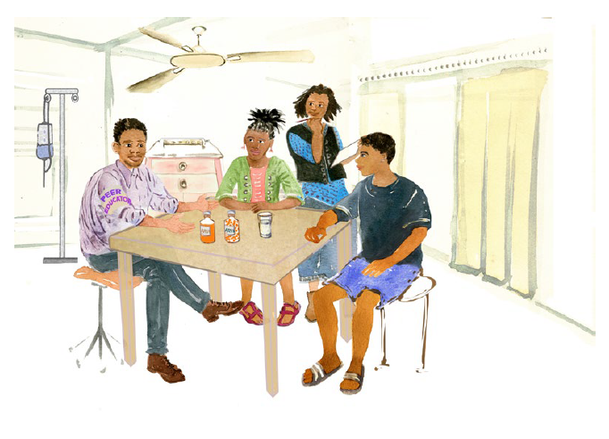
1. Ao começar a tomar os ARVs
Os ARVs impedem o HIV de produzir mais vírus, o que faz com que a pessoa fique mais saudável.
É importante tomar os ARVs todos os dias, conforme receitado.
Passados seis meses analisaremos a sua carga viral, para ver se os ARVs estão a funcionar bem.

Slide 10
1. Ao começar a tomar os ARVs
MENSAGENS-CHAVE:
Os ARVs impedem o HIV de produzir mais vírus, o que faz com que a pessoa fique mais saudável.
É importante tomar os ARVs todos os dias conforme receitado.
Passados seis meses analisaremos a sua carga viral, para ver se os ARVs estão a funcionar bem.
PONTOS A DISCUTIR:
O que sabe sobre os ARVs?
Parece que já sabe umas coisas sobre os ARVs, portanto vou dar-lhe mais algumas informações.
Os ARVs impedem que o HIV produza mais vírus e ajudam a evitar que fique doente.
É importante tomar os ARVs todos os dias, conforme receitado, para fazer com que funcionem bem e evitar que o HIV lhe faça mal.
Os ARVs não curam o HIV, portanto é preciso continuar a tomá-los.
É melhor tomar uma dose atrasada do que não tomar uma dose
Dentro de seis meses vamos fazer um teste chamado a carga viral, para ver se os ARVs estão a funcionar bem. Se estiver a tomar ARVs todos os dias e eles estiverem a funcionar bem, a carga viral normalmente será baixa ou até indetectável.
Indetectável significa que a quantidade de HIV no seu sangue é tão baixa que é demasiado baixa para ser registada no teste de carga viral no sangue.
Manter o vírus a um nível baixo no corpo tem muitas vantagens:
Ajuda a pessoa a viver mais tempo.
Evita o desenvolvimento de outras doenças graves com o tempo. Uma carga viral baixa pode ajudar a evitar que fique doente.
Mantém o cérebro saudável e a memória boa.
Evita que tenha que ir mais vezes ao posto de saúde.
Nas pessoas sexualmente activas, a melhor maneira de não transmitir o HIV para um parceiro ou parceira sexual e de não contrair outras doenças sexualmente transmitidas é usar sempre um preservativo. Ter uma carga viral baixa também pode ajudar. Se a sua carga viral se tornar e permanecer indetectável, deixa de correr o risco de transmitir o HIV para os seus parceiros sexuais.
Uma carga viral baixa ajuda a impedir a transmissão do HIV para o seu bebé durante a gravidez ou amamentação, e faz com que o bebé tenha pais fortes e saudáveis.
Instruções aos provedores:
Seguem-se algumas sugestões sobre como se apresentar ao doente adolescente.
Determinar o que é importante para ele. “O que gosta de fazer nas horas vagas?”
Mostrar interesse nas suas respostas: “Gostaria que me falasse mais sobre isso.”
Revisão:
O que acha que vai dificultar tomar os ARVs todos os dias?
Explique-me, nas suas próprias palavras, como funcionam os ARVs?
Ficou surpreendido ou tem alguma dúvida sobre os benefícios de ter uma carga viral baixa?

Slide 11
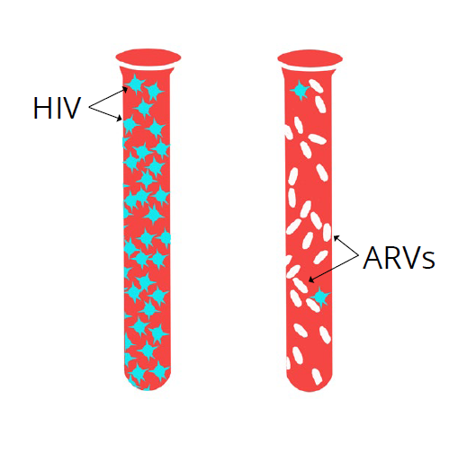
2. O que é a carga viral?
Os ARVs não deixam o HIV produzir mais vírus, o que faz com que fique mais saudável evita que o vírus lhe faça mal.
Os testes da carga viral medem a quantidade de HIV no sangue e verificam se os ARVs estão a funcionar bem – o objectivo é ter uma carga viral indetectável.
É muito importante regressar ao posto de saúde, para receber os resultados da sua carga viral.

Slide 12
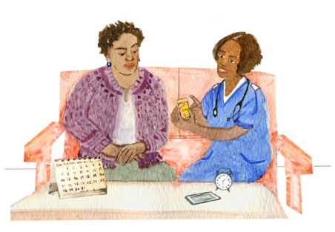
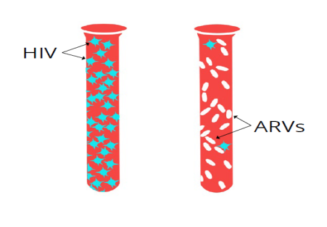
2. O que é a carga viral?
Imagem da frente do cartão
MENSAGENS-CHAVE:
Os ARVs não deixam o HIV produzir mais vírus, o que faz com que fique mais saudável evita que o vírus lhe faça mal.
Os testes da carga viral medem a quantidade de HIV no sangue e verificam se os ARVs estão a funcionar bem – o objectivo é ter uma carga viral indetectável.
É muito importante regressar ao posto de saúde, para receber os resultados da sua carga viral.
PONTOS A DISCUTIR:
O teste de “carga viral” indica-nos a quantidade de vírus que existe numa gota de sangue.
Os ARVs não deixam que o HIV produza mais vírus e reduzem a carga viral. O teste da carga viral indica-nos se os ARVs estão a funcionar bem e a impedir que o HIV produza mais vírus.
Se você tiver uma carga viral alta, pode não parecer doente, mas o vírus estará a fazer mal ao seu corpo.
Tenha em mente que os ARVs não curam o HIV, portanto é preciso continuar a tomar os medicamentos.
Se os ARVs estiverem a funcionar bem e você estiver a tomá-los todos os dias, ao fim de seis meses a carga viral é normalmente baixa ou indetectável. Indetectável significa que a quantidade de HIV no sangue é tão baixa que o teste não consegue detectá-lo.
Volte à consulta dentro de ____ semanas para receber os resultados da carga viral.
Revisão:
Nas suas próprias palavras, o que é a carga viral?
Como é que uma carga viral baixa o pode ajudar?
Quando virá buscar os resultados da sua carga viral?
Instruções aos provedores:
Sugestão: Os adolescentes não gostam de “sermões”. É importante que eles façam parte da decisão de aprender novas informações. Por exemplo:
Perguntar: “O que é que você sabe sobre a carga viral?”
Confirmar que está a escutar: “Parece que as pessoas falam muito sobre isso, mas você não sabe bem o que isso significa, não é?
Perguntar: “Quer que lhe dê mais informações sobre este teste e que lhe diga porque é que ele é tão importante para a sua saúde?”
Perguntar: “Tem alguma dúvida sobre estas informações?” “Acha que algum destes benefícios seja importante?” “Estas informações fizeram-no mudar de ideia sobre os ARVs?”

Slide 13
3. Por que razão é bom ter uma carga viral baixa?
Uma carga viral baixa mantém o seu corpo e a sua mente saudáveis.
Uma carga viral baixa faz diminuir a possibilidade de você transmitir o HIV aos seus parceiros ou parceiras sexuais ou durante a gravidez ou amamentação.

Slide 14
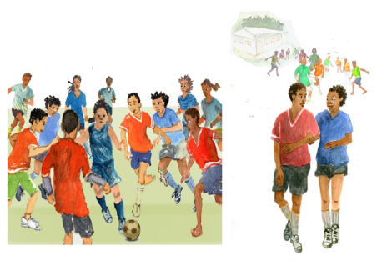
3. Por que razão é bom ter uma carga viral baixa?
MENSAGENS-CHAVE:
Uma carga viral baixa mantém o seu corpo e a sua mente saudáveis.
Uma carga viral baixa faz diminuir a possibilidade de você transmitir o HIV aos seus parceiros ou parceiras sexuais ou durante a gravidez ou amamentação.
PONTOS A DISCUTIR:Os níveis baixos de vírus no corpo têm vários benefícios:
Mantêm a mente saudável. Ter uma carga viral baixa faz com que a sua mente permaneça saudável.
Evitam o desenvolvimento de outras doenças graves.
Dão-lhe força física e emocional.
Uma carga viral baixa reduz o risco de transmitir o HIV a um parceiro ou companheira sexual ou de mãe para filho durante a gravidez, se for sexualmente activo/a ou tiver filhos.
Instruções aos provedores:
O que seria melhor para você se tivesse uma carga viral baixa?
Deixe a pessoa responder. Deve ter uma conversa com ela. Lembre-se de utilizar declarações reflexivas e resumidas para ver se entendeu o que a pessoa disse.
Exemplo: “Vejo que você se interessa realmente pela saúde do/da seu/sua parceiro/a.” “Você está a dizer que _____ é muito importante para si.” Se tomar os seus ARVs, pode continuar a ter esse cuidado.”
Revisão:
Que outros benefícios resultam de tomar os ARVs e manter a sua carga viral baixa?
Ficou espantado com algum dos benefícios ou tem alguma dúvida sobre eles?

Slide 15
4. A sua carga viral está BAIXA
Uma carga viral baixa quer dizer que os ARVs estão a ter efeito.
Não quer dizer que pode parar de tomar os ARVs.
Continue a tomar os ARVs todos os dias!
Continue! Bom trabalho!

Slide 16
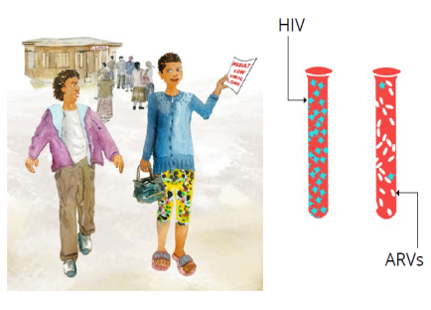
4. A sua carga viral está BAIXA
Image from card front
MENSAGENS-CHAVE:
Uma carga viral baixa quer dizer que os ARVs estão a ter efeito.
Não quer dizer que pode parar de tomar os ARVs.
Continue a tomar os ARVs todos os dias!
Continue! Bom trabalho!
PONTOS A DISCUTIR:
Você tem uma carga viral baixa! Se
mantiver o nível do vírus baixo no seu corpo,
terá muitos benefícios:
Terá uma mente saudável. Uma carga viral baixa faz com que a mente permaneça saudável.
Não permitirá o desenvolvimento de outras doenças graves.
Manterá a sua força física e emocional.
Uma carga viral baixa reduz o risco de transmissão do HIV para um/a parceiro/a sexual ou de mãe para filho durante a gravidez se for sexualmente activo/a ou tiver filhos.
Muitas pessoas têm dificuldade em tomar medicamentos. Como foi que você conseguiu? (Sorria e cumprimente os esforços do doente).
Uma carga viral baixa [inserir aqui o resultado do doente] é sinal de que o medicamento está a funcionar.
Isso não quer dizer que pode parar de tomar os ARVs e, se for sexualmente activo/a, não quer dizer que pode parar de usar preservativos.
É importante continuar a tomar consistentemente os ARVs, todos os dias, para que o vírus não se reproduza e para manter a sua saúde.
Se a pessoa for sexualmente activa, continuar a tomar os ARVs pode ajudar a impedir a transmissão do vírus para os parceiros sexuais da pessoa ou para os bebés das mulheres grávidas ou a amamentar.
Faça as seguintes perguntas de revisão do sucesso do doente:
Vê-se nos resultados do teste que está a fazer muito bem o tratamento. O que é que o tem ajudado a lembrar-se de tomar os ARVs?
Há alguma coisa que por vezes lhe cause dificuldade em tomar os ARVs?
Tem tido alguma dificuldade em lembrar-se de os tomar?
O que acha que, no futuro, o poderá impedir de tomar os medicamentos?
Revisão:
O que significa uma carga viral baixa?
Por que é que é importante continuar a tomar os ARVs todos os dias?

Slide 17
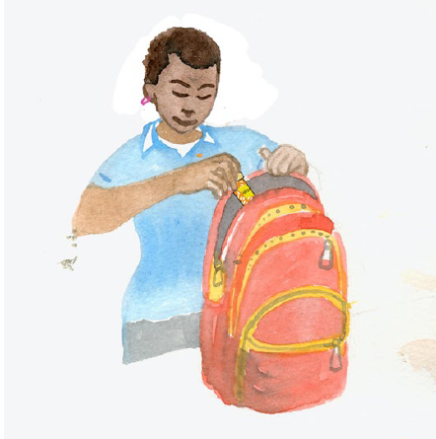
5. Manter o vírus a um nível baixo
A sua carga viral é baixa, portanto você está a proteger a sua saúde.
Se estiver sexualmente activo/a, uma carga viral baixa fará com que a transmissão do HIV para um/a parceiro/a seja menos provável.
Mesmo que saiba que faz bem à saúde, talvez seja difícil continuar a tomar os ARVs, particularmente quando a sua vida está a mudar tanto.

Slide 18
5. Manter o vírus a um nível baixo
MENSAGENS-CHAVE:
A sua carga viral é baixa, portanto você está a proteger a sua saúde.
Se estiver sexualmente activo/a, uma carga viral baixa fará com que a transmissão do HIV para um/a parceiro/a seja menos provável.
Mesmo que saiba que faz bem à saúde, talvez seja difícil continuar a tomar os ARVs, particularmente quando a sua vida está a mudar tanto.
PONTOS A DISCUTIR:
Alguém o está a ajudar a tomar os ARVs? Explique como.
Como acha que isso poderá mudar no futuro?
Quem sabe que você é seropositivo?
Quem poderá ser um grande apoio para você, para controlar o HIV?
Tem havido mudanças na sua vida?
Como acha que essas mudanças poderão afectar a maneira como toma os ARVs?
Sugestões adicionais:
Coloque os ARVs num lugar onde seja fácil lembrar-se deles, perto de qualquer coisa que você use todos os dias e, se necessário, coloque lá também uma garrafa de água.
Marque um alarme no seu telemóvel para se recordar de tomar os medicamentos.
Tenha sempre consigo uma dose de ARVs para tomar no caso de se ter esquecido de tomar antes de sair de casa.
Use organizadores de comprimidos e um calendário para se lembrar de que tomou os seus medicamentes nesse dia.
Peça medicamentos a mais se for difícil obter reabastecimentos.
Se alguém lhe pedir para compartilhar os seus medicamentos, ajude a pessoa a obter ajuda e a localizar um posto de saúde. Se você repartir os seus medicamentos com outra pessoa, eles não nem para si, nem para ela.
Revisão:
Acha que os ARVs o vão ajudar?
Está a fazer outro tratamento qualquer ao HIV?
Está a receber ajuda de alguém fora desta clínica para tratamento do HIV?
Instruções aos provedores:
Determinar se existem outras crenças sobre a saúde ou se há dificuldade em divulgar algo ou manter a privacidade. Talvez seja útil rever o cartão 17 (Compreender os ARVs), o cartão 20 (A quem dizer e porquê), ou o cartão 21 (Assumir responsabilidade pelos seus ARVs) no que diz respeito a estes aspectos.

Slide 19
6. A sua carga Viral está INDETECTÁVEL
Indetectável quer dizer que a quantidade de vírus no sangue é demasiado pequena para o teste da carga viral a registar.
As pessoas que tomam os ARVs diariamente e mantêm uma carga viral indetectável não podem transmitir o HIV a outras pessoas em relações sexuais.
Continue a tomar os ARVs todos os dias e a fazer testes regulares da carga viral para fazer com que a sua carga viral permaneça indetectável.

Slide 20
6. A sua carga Viral está INDETECTÁVEL
Image from card front
MENSAGENS-CHAVE:
Indetectável quer dizer que a quantidade de vírus no sangue é demasiado pequena para o teste da carga viral a registar.
As pessoas que tomam os ARVs diariamente e mantêm uma carga viral indetectável não podem transmitir o HIV a outras pessoas em relações sexuais.
Continue a tomar os ARVs todos os dias e a fazer testes regulares da carga viral para fazer com que a sua carga viral permaneça indetectável.
PONTOS A DISCUTIR:
Indetectável significa que a quantidade de vírus no sangue é inferior a 200 ou demasiado baixa para ficar registada num teste da carga viral.
Indetectável não significa que está curado do HIV; significa que os ARVs fizeram com que o vírus deixasse de crescer e fazer mais vírus.
Para a carga viral permanecer indetectável, é necessário tomar os ARVs todos os dias.
Isso quer dizer que os ARVs estão a funcionar muito bem.
Uma carga viral indetectável vai ajudá-lo a viver uma vida longa e saudável, e vai impedir a transmissão do seu HIV para os seus parceiros/parceiras sexuais.
Consulte o seu provedor se tiver deixado de tomar os ARVs ou se tiver começado a falhar doses. Se não tomar os ARVs regularmente, conforme a receita, o seu HIV poderá tornar-se novamente detectável.
Para a pessoa ter a certeza de que não vai transmitir o HIV para o seu parceiro sexual, precisa de ter dois testes consecutivos de carga viral indetectável.
Estar indetectável não o/a protege das doenças sexualmente transmitidas nem impede a gravidez; quando utilizados correctamente e sempre que se tem relações sexuais, os preservativos podem impedir a transmissão de outras ISTs e a gravidez.
É importante fazer testes regulares da carga viral. Deve vir fazer o seu próximo teste da carga viral no dia ________________ [inserir aqui a data].
Revisão:
Explique-me, por palavras suas, o que é uma carga viral indetectável.
Quais são as vantagens de alcançar uma carga viral indetectável?
Como é que se mantém uma carga viral indetectável?

Slide 21
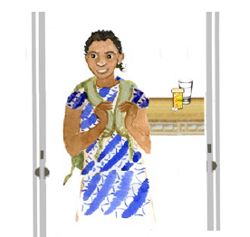
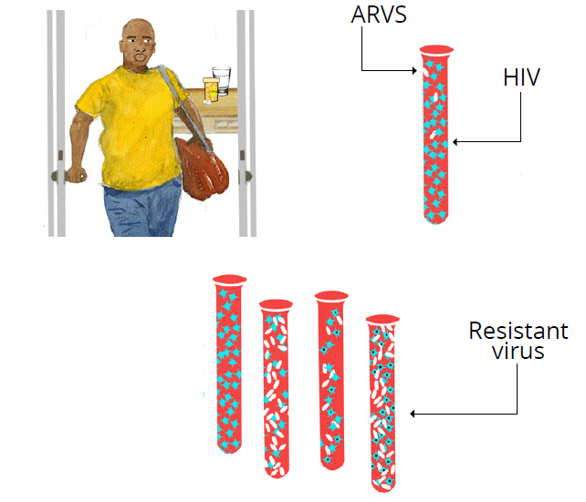
7. A sua carga viral está ALTA
Significa que o HIV está a produzir mais vírus e a fazer mal ao seu corpo.
Isso pode ocorrer se se esquecer de tomar os ARVs ou se não os tomar durante alguns dias.
Se tiver estado a tomar os ARVs todos os dias, talvez o vírus esteja a resistir. Talvez tenha mudado de tal forma que os ARVs tenham deixado de funcionar.
Vírus resistente

Slide 22
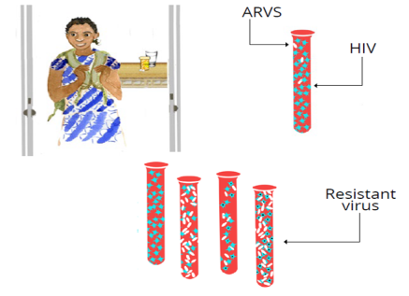
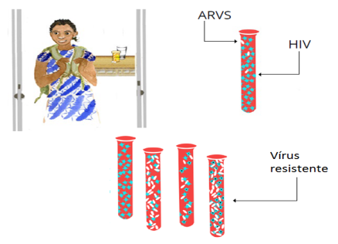
7. A sua carga viral está ALTA
MENSAGENS-CHAVE:
Significa que o HIV está a produzir mais vírus e a fazer mal ao seu corpo.
Isso pode ocorrer se se esquecer de tomar os ARVs ou se não os tomar durante alguns dias.
Se tiver estado a tomar os ARVs todos os dias, talvez o vírus esteja a resistir. Talvez tenha mudado de tal forma que os ARVs tenham deixado de funcionar.
PONTOS A DISCUTIR:
O resultado do teste de carga viral é
alto [inserir o resultado do doente], e o objetivo é mantê-lo o mais baixo possível.
Isto quer dizer que o HIV está a produzir mais vírus no corpo.
Talvez isso aconteça porque você não está a tomar os ARVs correctamente.
Com tanto vírus no sangue, o seu sistema imune (de defesa) enfraquece, o que pode afectar o seu cérebro, coração, fígado e rins, fazendo com que fique doente.
Se não tomar correctamente os ARVs, o vírus pode mudar e tornar-se “resistente” aos ARVs, o que significa que deixam de funcionar, mesmo se os tomar correctamente.
Com uma carga viral alta, é mais fácil transmitir o HIV a um parceiro/a, portanto é particularmente importante usar sempre preservativos.
O tratamento com ARVs para fazer baixar a carga viral também pode ajudar a impedir a transmissão do HIV durante a gravidez ou amamentação.
Revisão:
Quais são as razões possíveis de ter uma carga viral alta?
O que é que pode acontecer se a sua carga viral for alta?
Porque seria importante ter uma carga viral baixa?
Qual é a importância disso para sua saúde a longo prazo?
O que acha que acontecerá se não tomar os ARVs regularmente?
Instruções aos provedores:
Não esquecer que se deve utilizar linguagem respeitosa e sem juízos de valor – sem culpar ou criticar as pessoas:
“Ainda bem que veio buscar os resultados da sua análise da carga viral. Agora podemos ajudá-lo a fazer baixar a sua carga viral.”

Slide 23
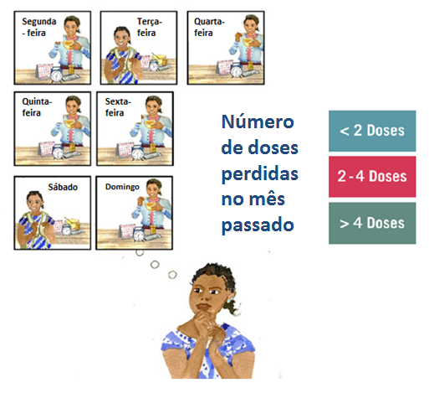
8. Como está a tomar os ARVs?
Pode ser difícil tomar ARVs todos os dias.
Vamos conversar sobre como você toma os seus ARVs, para ver se conseguimos arranjar maneira de facilitar o processo de tomá-los todos os dias.

Slide 24
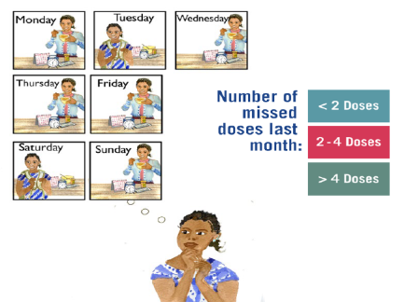
8. Como está a tomar os ARVs?
MENSAGENS-CHAVE:
Pode ser difícil tomar ARVs todos os dias.
Vamos conversar sobre como você toma os seus ARVs, para ver se conseguimos arranjar maneira de facilitar o processo de tomá-los todos os dias.
PONTOS A DISCUTIR:
Algumas pessoas têm dificuldade em tomar ARVs todos os dias.
Muitas pessoas têm por vezes dificuldade em tomar os comprimidos.
Tendo em mente a SEMANA PASSADA, quantas doses de ARVs (quantos dias) acha que omitiu?
Foi uma semana típica?
E no mês passado?
Instruções aos provedores
Determinar o nível de adesão
Pedir ao doente para se recordar da semana passada e de quantas doses não tomou.
Perguntar-lhe se isso é normal.
Determinar quantas doses o doente omitiu no mês passado.
Utilizando o quadro à esquerda, determinar se a adesão do doente é boa, suficiente ou fraca.
Recolha de medicamentos
Rever as informações sobre a recolha dos medicamentos, se disponíveis, ou perguntar ao doente qual foi a última vez que veio buscar medicamentos.
As recolhas atrasadas ou irregulares podem indicar problemas de adesão.
Número de doses omitidas por mês | Categoria de adesão
doentes em regimes de uma vez por dia
< 2 doses | boa
2-4 doses | suficiente
> 4 doses | má
doentes em regimes de duas vezes por dia
< 4 doses | boa
4-8 doses | suficiente
> 8 doses | má
Documento
Preencher a primeira coluna da 1ª sessão de maior adesão, na ferramenta Enhanced Adherence Plan (plano para maior adesão) e caracterizar a adesão como sendo boa, suficiente ou má, de acordo com o número de doses omitidas por mês (tal como no quadro ao lado).

Slide 25
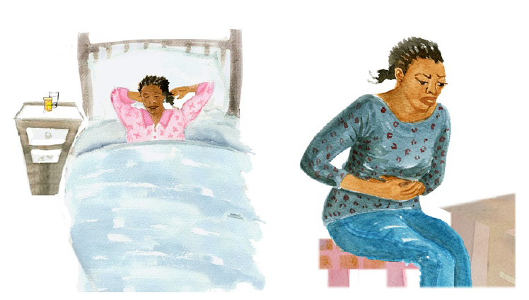
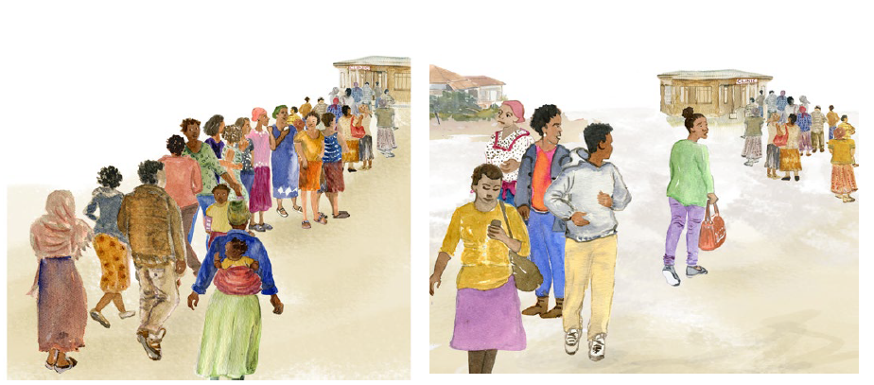
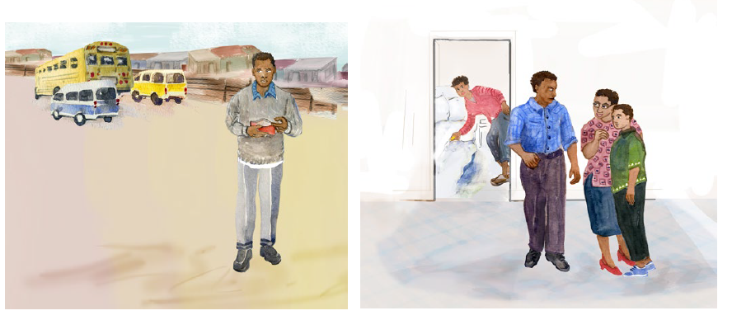
9. Quais são os desafios de tomar os seus ARVs?
Vamos ver juntos como é que você toma os ARVs.

Slide 26
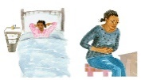
9. Quais são os desafios de tomar os seus ARVs?
Image from card front
MENSAGENS-CHAVE:
Vamos rever juntos como é que você toma os ARVs.
PONTOS A DISCUTIR:
Ainda bem que veio buscar os seus resultados;
isso quer dizer que está a tomar medidas para melhorar a sua saúde.
Gostaria de conversar mais consigo sobre os desafios que talvez esteja a enfrentar quando toma os ARVs.
Sinta-se à vontade e fale-me nos problemas que tem enfrentado; pergunto isto porque gostaria de encontrar maneira de facilitar a sua experiência.
Lembra-se das circunstâncias da última dose que omitiu, e é capaz de as descrever?
Instruções aos provedores:
Explorar barreiras e desafios juntamente com o doente.
O: Perguntas abertas (evitar perguntas cuja resposta seja sim/não), por exemplo:
O que dificulta o processo de tomar os ARVs todos os dias?
O que é que já fez para tentar tomar os ARVs todos os dias?
O que acha provável que aconteça se continuar a tomar os ARVs como toma agora?
BARREIRAS | PERGUNTAS DE AVALIAÇÃO DAS BARREIRAS
INDIVIDUAIS
Estigma e discriminação | Tem medo que as pessoas descubram que tem HIV? Isso faz com que não venha ao posto ou não tome os ARVs?
Falta de conhecimento | É capaz de me dizer os nomes dos seus ARVs? Sabe de que maneira deve tomar os ARVs (p. ex. a que horas, a quantidade [se for líquido], quantos [se forem comprimidos]? Sabe qual é o objectivo de tomar os ARVs?
Efeitos secundários | Os ARVs afectaram a maneira como se sente? Acha que os ARVs fizeram com que se sentisse doente de alguma forma? Em caso afirmativo, descreva os problemas causados pelos ARVs (p. ex. náuseas, diarreia, problemas para dormir).
Esquecimento | Alguma vez se esqueceu ou esquece-se frequentemente de tomar os ARVs? Toma-os todos os dias à mesma hora? Que método usa para se lembrar / se recordar de tomar os ARVs?
Quando se sente melhor | Continua a tomar os ARVs mesmo quando se sente bem?
Doença física | Teve alguma doença que o tenha impedido de tomar os ARVs?
Consumo de álcool/drogas | Você consome álcool ou drogas? Acha que isso afecta a sua capacidade de tomar ARVs?
Problemas emocionais/depressão | Como está o seu estado de espírito em geral? Tem-se sentido triste ou confuso? Em caso afirmativo, isso afectou a sua capacidade de tomar ARVs?
Documento
Documentar, na ferramenta Enhanced Adherence Plan, as barreiras específicas identificadas no doente.

Slide 27
10. Quais são os desafios de tomar os seus ARVs?
Vamos ver juntos como é que você toma os ARVs.

Slide 28
10. Quais são os desafios de tomar os seus ARVs?
Image from card front
MENSAGENS-CHAVE:
Vamos ver juntos como é que você toma os ARVs.
PONTOS A DISCUTIR:
Vamos continuar a explorar os desafios que talvez esteja a enfrentar quando toma os ARVs (barreiras individuais e domésticas).
Instruções aos provedores:
Resumir o que o doente revelou sobre barreiras específicas identificadas neste cartão.
BARREIRAS | PERGUNTAS DE AVALIAÇÃO DAS BARREIRAS
INDIVIDUAIS (cont.)
Número de comprimidos | O número de comprimidos ou a quantidade de líquido causam-lhe problemas?
Perdi/acabei os comprimidos | Alguma vez perdeu ou acabou os ARVs?
Problemas de transporte | Você tem dificuldade em ir ao posto de saúde buscar os ARVs? Em caso afirmativo, por que razão (p. ex. grandes distâncias, despesas, emprego)? Você sabe ir ao posto de saúde? De que tipo de ajuda precisa para lá ir?
Dificuldade de marcação | Alguma vez achou que estava demasiado ocupado ou que houve uma mudança de consulta que resultou em não tomar os ARVs? Quem é responsável por marcar as suas consultas e por controlar as datas delas? Acha que é capaz de marcar uma consulta? Para que número telefonaria? Com quem pediria para falar?
DOMÉSTICAS
Partilhar com outros | Alguma vez partilhou os seus ARVs com outras pessoas?
Medo de revelar | Revelou o seu estatuto seropositivo à sua família ou parceiro/a?
Relações com a família ou parceiro/a | Alguma vez a sua família ou parceiro/a não lhe deu apoio ou impediu que você tomasse os ARVs?
Incapacidade de pagar | As despesas do posto de saúde ou outras impedem-no de tomar ARVs?
Insegurança alimentar | A falta de alimentos adequados tem causado problemas em termos de tomar ARVs?
A: Afirmações, por exemplo:
Agradeço a sua honestidade sobre a maneira como está a tomar os ARVs.
É óbvio que você é uma pessoa hábil, capaz de administrar todos estes desafios.
Você esforçou-se muito por tomar os seus medicamentos, apesar de ter estes desafios.
Documento
Documentar as barreiras específicas identificadas no doente com a ferramenta Enhanced Adherence Plan.

Slide 29
11. Quais são os desafios de tomar os seus ARVs?
Vamos ver juntos como é que você toma os ARVs.

Slide 30
11. Quais são os desafios de tomar os seus ARVs?
Image from card front
MENSAGENS-CHAVE:
Vamos ver juntos como é que você toma os ARVs.
PONTOS A DISCUTIR:
Vamos continuar a explorar os desafios que talvez esteja a enfrentar ao tomar os ARVs (barreiras institucionais e comunitárias).
Instruções aos provedores
BARREIRAS | PERGUNTAS DE AVALIAÇÃO DAS BARREIRAS
INSTITUCIONAIS/COMUNITÁRIAS
Medicamentos esgotados | Alguma vez chegou ao posto de saúde e descobriu que já não havia ARVs, ou recebeu apenas uma pequena quantidade?
Longos períodos de espera | Alguma vez se foi embora do posto de saúde antes de receber os ARVs, porque o fizeram esperar muito tempo?
Estigma e discriminação | Tem medo que as pessoas na sua comunidade descubram que tem HIV? Isso faz com que você evite ir à clínica ou tomar os ARVs?
Crise política / guerra / desastre natural | Alguma vez corre perigo quando vai buscar ARVs ao posto de saúde?
Resumir o que descobriu sobre o doente, em termos de barreiras específicas identificadas neste cartão, utilizando a Escuta Reflexiva ou Declarações Resumidas como, por exemplo:
Você disse que se sente aborrecido quando pensa em tomar os ARVs e que isso dificulta as coisas.
Deixe-me ver se o entendi até agora. Devido às grandes distâncias que tem de percorrer e aos longos períodos de tempo de espera na clínica, é difícil ir a todas as consultas.
Documento
Documentar as barreiras específicas identificadas no doente com a ferramenta Enhanced Adherence Plan.

Slide 31
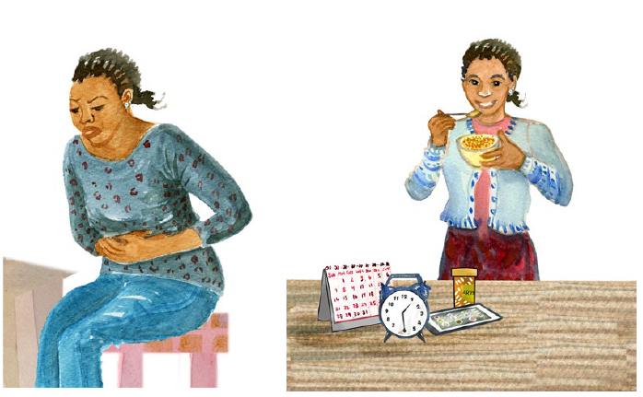
12. Dicas para melhorar a ingestão dos ARVs
Vamos encontrar juntos melhores maneiras para você tomar os ARVs.

Slide 32
12. Dicas para melhorar a ingestão dos ARVs
Image from card front
MENSAGENS-CHAVE:
Vamos encontrar juntos melhores maneiras para você tomar os ARVs
PONTOS A DISCUTIR:
Agradeço a sua honestidade sobre os desafios de tomar os ARVs.
Parece-me que o que você está a dizer é… (resumir os desafios
e barreiras principais).
Vamos explorar maneiras de facilitar a sua ingestão dos ARVs.
Você tem alguma ideia sobre como facilitar a ingestão dos ARVs, em relação a cada barreira que discutimos?
Se omitir mais de duas ou três doses por mês, pode fazer com que os medicamentos deixem de funcionar bem.
Instruções aos provedores
BARREIRAS | INTERVENÇÕES PARA ABORDAR AS BARREIRAS E MELHORAR A ADESÃO
INDIVIDUAIS
Déficit de conhecimento | Aconselhamento individual de educação básica sobre o HIV/ARVs | Aconselhamento em grupo/grupo de apoio recíproco | Instruções escritas
Efeitos secundários | Náuseas → tomar com as refeições, com um antiemético Dores de cabeça → paracetamol, verificar se tem meningite | Diarreia → antidiarreico uma vez que se tenham excluído infecções, hidratação Fadiga → análise de Hgb, pensar em substituir caso esteja a tomar AZT | Ansiedade/depressão → tomar antes de se deitar
Esquecimento | Caixa de organização de comprimidos Amigo ou ajudante de tratamento Terapia de observação directa | Programa visual de medicamentos (p. ex. calendário, diário/registo) Contagem anunciada de comprimidos na sessão seguinte | Dispositivos de lembrete (p. ex. telefonemas, SMS, alarme) Tomar os comprimidos mais tarde, não omitir doses
Sente-se melhor | Educação básica sobre o HIV/ARVs
Doença física | Tratamento clínico para abordar comorbilidades | Terapia de observação directa | Amigo de tratamento
Depois de fazer uma sugestão, perguntar se parece útil ou se o doente tem perguntas:
“Até que ponto isto o pode ajudar?”
Qual é a probabilidade de você tentar…?”
“Que perguntas tem sobre…?”
Documento
Documentar intervenções planeadas para abordar barreiras identificadas pelo doente na ferramenta Enhanced Adherence Plan.

Slide 33
13. Dicas para melhorar a ingestão dos ARVs
Vamos encontrar juntos melhores maneiras para você tomar os ARVs.

Slide 34
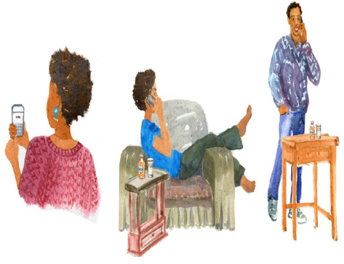
13. Dicas para melhorar a ingestão dos ARVs
MENSAGENS-CHAVE:
Vamos encontrar juntos melhores maneiras para você tomar os ARVs.
PONTOS A DISCUTIR:
Vamos continuar a explorar maneiras de facilitar a ingestão dos ARVs (nível individual).
BARREIRAS | INTERVENÇÕES PARA ABORDAR AS BARREIRAS E MELHORAR A ADESÃO
INDIVIDUAIS (cont.)
Depressão | Rastreio e controlo da depressão | Aconselhamento individual Grupo de apoio recíproco | Amigo de tratamento
Número de comprimidos | Se possível, mudar para uma combinação de dose fixa ou de uma dose por dia
Perdi/acabei os comprimidos | Abastecimento adicional de comprimidos | Grupo de recolha de medicamentos | Ensinar o doente a avisar o estabelecimento caso isso ocorra
Problemas de transporte | Grupo de recolha de medicamentos | Abastecimento para três meses, caso seja possível | Grupo de TARV
Crenças sobre a saúde | Aconselhamento individual para educação básica sobre o HIV/ARV | Aconselhamento em grupo | Grupo de apoio recíproco
Dificuldade de marcação | Educação (p. ex. combinar com a rotina diária, p. ex. ao deitar ou ao lavar os dentes) Abastecimento para três meses, se possível | Lembrete (p. ex. telefonema, SMS, alarme) Grupo de TARV | Amigo de tratamento Guardar algumas doses de ARVs em diferentes locais (p. ex. no trabalho) para facilitar o acesso
Consumo de álcool ou drogas | Terapia de substituição de opióides Aconselhamento individual | Terapia de observação directa | Grupo de apoio recíproco
Instruções aos provedores
Colaborar para encontrar soluções como, por exemplo:
“O que é que já experimentou?”
“Você já pensou muito nisto, que outras maneiras existem para resolver o problema?”
Documento
Documentar intervenções planeadas para abordar barreiras identificadas pelo doente na ferramenta Enhanced Adherence Plan.

Slide 35
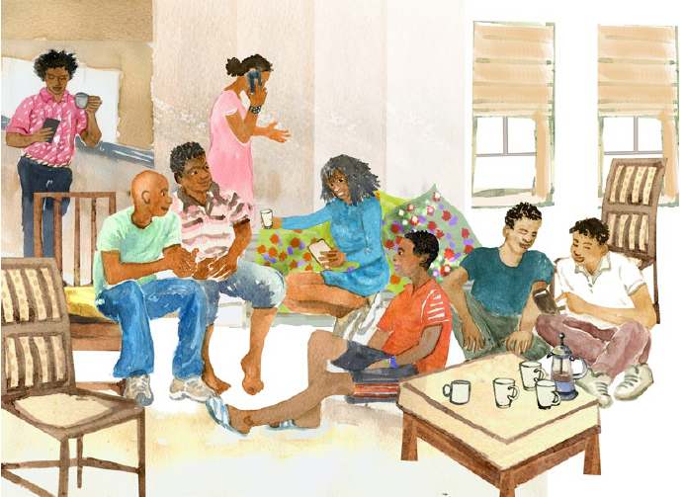
14. Dicas para melhorar a ingestão dos ARVs
Vamos encontrar juntos melhores maneiras para você tomar os ARVs.

Slide 36
14. Dicas para melhorar a ingestão dos ARVs
MENSAGENS-CHAVE:
Vamos encontrar juntos melhores maneiras para você tomar os ARVs.
PONTOS A DISCUTIR:
Vamos continuar a explorar maneiras de facilitar a ingestão dos ARVs (nível doméstico e institucional/ comunitário).
Instruções aos provedores
BARREIRAS |  | INTERVENÇÕES PARA ABORDAR AS BARREIRAS E MELHORAR A ADESÃO
DOMÉSTICAS
Partilhar com outros |  | Aconselhamento individual para educação básica sobre o HIV/ARV | Aconselhamento em grupo | Facilitar a inscrição em atendimento/PrEP para familiares
Medo de revelar |  | Aconselhamento individual Amigo de tratamento Aconselhamento e testes de casais | Aconselhamento em grupo Frasco de comprimidos não identificado | Grupo de apoio recíproco Grupo de tratamento de ARV
Relações com a família ou parceiro/a |  | Aconselhamento em grupo
Incapacidade de pagar |  | Encaminhar para um assistente social, trabalhador de grupo de apoio ou ONG
Insegurança alimentar |  | Encaminhar para o assistente social, trabalhador de grupo de apoio ou ONG
INSTITUCIONAIS/COMUNITÁRIAS
Longos períodos de espera | Cuidados prestados por enfermeiros ou de base comunitária |  | Abastecimento para três meses, se possível | Grupo de TARV
Estigma e discriminação | Aconselhamento individual/grupo |  | Grupo de apoio recíproco | Grupo de TARV
Crise política/guerra/desastre natural | Aconselhamento individual |  | Gestão do caso
Oferecer sugestões para transpor barreiras específicas que tenham sido identificadas.
Documento
Documentar intervenções e quaisquer encaminhamentos necessários na ferramenta Enhanced Adherence Plan.
Resumir os resultados e planos feitos. Fazer com que o doente repita o plano.
Comunicar ao doente a data da próxima consulta e avisar se se trata de outra sessão de adesão ou se é para repetir o teste de carga viral.

Slide 37
15. Assistência adicional para tomar os ARVs
Vamos encontrar juntos melhores maneiras para você tomar os ARVs.

Slide 38
15. Assistência adicional para tomar os ARVs
Image from card front
MENSAGENS-CHAVE:
Vamos encontrar juntos melhores maneiras para você tomar os ARVs.
PONTOS A DISCUTIR:
Vamos analisar melhor algumas das barreiras normais à ingestão dos ARVs.
De entre as áreas que discutimos, qual é o maior problema que você tem em tomar os ARVs?
Parece-me que o que você disse foi o seguinte. Diga-me se percebi bem. [Reflectir sobre os desafios identificados]
Siga para o cartão 16 (denominado Lembrar-se de tomar os ARVs) se o doente se “esqueceu”
Siga para o cartão 17 (denominado Compreender os seus ARVs) se o doente não tem “conhecimento” deles
Siga para o cartão 18 (denominado Facilitar) e consulte os aspectos “efeitos secundários”, “problemas emocionais” ou “número de comprimidos”
Siga para o cartão 19 (denominado “Dicas para engolir os comprimidos” e consulte “dificuldade em engolir os comprimidos”
Siga para o cartão 20 (denominado A quem dizer e porquê) e consulte “divulgação”
PARA TODOS OS ADOLESCENTES Siga para o cartão 21 (denominado Assumir responsabilidade pelos seus ARVs) depois de discutir outras intervenções.

Slide 39
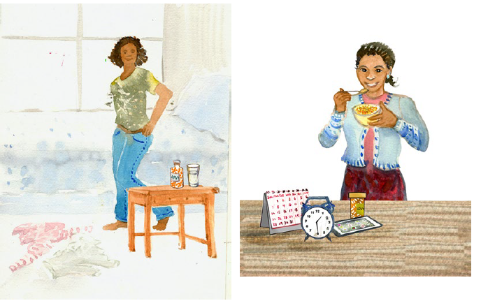
16. Lembrar-se de tomar os ARVs
Pode ser difícil lembrar-se sempre de tomar os ARVs.
Se não tomar os seus ARVs todos os dias, a quantidade de HIV que tem no sangue aumenta, acabando por fazer mal ao seu corpo.

Slide 40
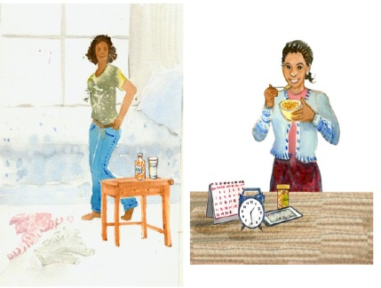
16. Lembrar-se de tomar os ARVs
MENSAGENS-CHAVE:
Pode ser difícil lembrar-se sempre de tomar os ARVs.
Se não tomar os seus ARVs todos os dias, a quantidade de HIV que tem no sangue aumenta, acabando por fazer mal ao seu corpo.
PONTOS A DISCUTIR:
O que tentou já fazer para o ajudar a lembrar-se?
Deixe-me ver se o entendi. O que me parece que você disse foi [circunstância de omitir doses]. Vou-lhe dar algumas sugestões que outras pessoas acharam úteis:
Coloque os ARVs num lugar onde seja fácil lembrar-se deles, perto de qualquer coisa que você use todos os dias e, se necessário, coloque lá uma garrafa de água.
Marque um alarme no seu telemóvel para se recordar de tomar os ARVs.
Ajude o adolescente a programar um alarme no telefone e, se ele não souber, mostre-lhe como se faz.
Tenha sempre consigo uma dose de ARVs para tomar no caso de se ter esquecido de tomar antes de sair de casa.
Use organizadores de comprimidos e um calendário para se lembrar de que tomou os seus medicamentes nesse dia.
Peça medicamentos a mais se não for possível regressar à clínica a tempo de ir buscar o seu reabastecimento.
Pergunte: “Há alguém que o possa ajudar a lembrar-se de tomar os ARVs?”
Revisão:
Pode ser difícil lembrar-se sempre de tomar os ARVs. Gostaria de rever consigo algumas das questões que discutimos.
Que mudanças tenciona fazer para o ajudar a lembrar-se de tomar os ARVs?
Como é que você verifica se tomou os seus medicamentos?
Instruções aos provedores:
Identificar, com o doente, uma actividade diária que sirva de base para ele se lembrar de tomar os comprimidos.
Se houver outros recursos, como terapia directamente observada ou TOD, grupos de apoio, pedir à escola para administrar os medicamentos ou outros tipos de apoio na sua área, considerar a necessidade dos mesmos e discuti-la com o doente.
Documento
Documentar intervenções planeadas para abordar barreiras identificadas pelo doente na ferramenta Enhanced Adherence Plan.

Slide 41
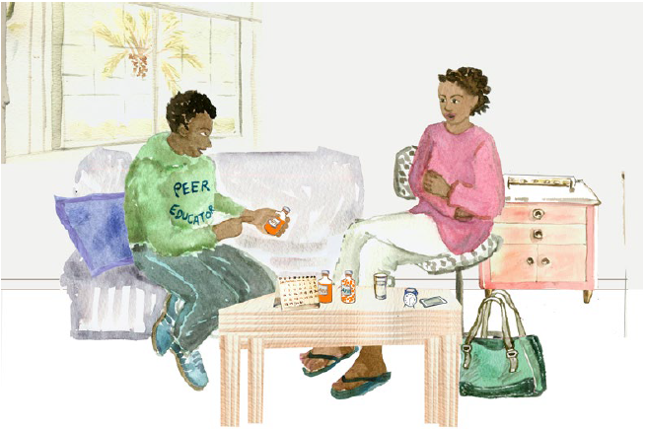
17. Compreender os seus ARVs
É importante que você saiba como os ARVs funcionam, compreenda como e quando os deve tomar e as melhores maneiras de evitar efeitos secundários. Dessa forma, facilita o processo de tomar os seus ARVs e mantém a sua carga viral baixa.

Slide 42
17. Compreender os seus ARVs
MENSAGENS-CHAVE:
É importante que você saiba como os ARVs funcionam, compreenda como e quando os deve tomar e as melhores maneiras de evitar efeitos secundários. Dessa forma, facilita o processo de tomar os seus ARVs e mantém a sua carga viral baixa.
PONTOS A DISCUTIR:
Em que área é que o doente tem mais dificuldade?
Nomes e frequência dos medicamentos
→ Viabilizar educação e fichas de dados.
Maneira como os medicamentos funcionam
→ Fazer uma revisão dos cartões das consultas anteriores ou responder às perguntas.
Crenças sobre a saúde
→ Explicar ao doente que deve tomar os ARVs quer se sinta saudável ou doente, a não ser que o médico indique o contrário.
→Procurar identificar crenças específicas sobre os ARVs e a saúde, por exemplo:
“Alguma vez ouviu as outras pessoas dizerem coisas negativas sobre os ARVs?”
“Pensa que haja outros remédios que funcionam melhor que os ARVs?”
Revisão:
Vamos rever de novo as instruções para ver se tem alguma dúvida.
Pode dizer-me como acha que os ARVs funcionam e como os deve tomar, e que sugestões tem para evitar os seus efeitos secundários?
Se houver recursos escritos, dê-os ao doente.
Documento
Documentar intervenções planeadas para abordar barreiras identificadas pelo doente na ferramenta Enhanced Adherence Plan.

Slide 43
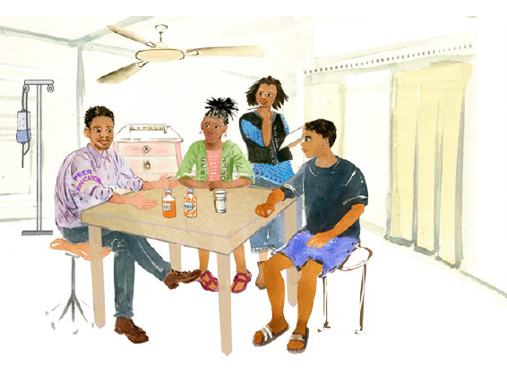
18. Facilitar o processo de ingestão
É difícil tomar os ARVs porque todas as coisas boas sucedem “no futuro”.
Por vezes sucedem coisas difíceis no tempo presente quando tomamos os ARVs – como efeitos secundários.
Vamos falar sobre maneiras de facilitar a sua ingestão dos ARVs.

Slide 44
18. Facilitar o processo de ingestão
MENSAGENS-CHAVE:
É difícil tomar os ARVs porque todas as coisas boas sucedem “no futuro”.
Por vezes sucedem coisas difíceis no tempo presente quando tomamos os ARVs – como efeitos secundários.
Vamos falar sobre maneiras de facilitar a sua ingestão dos ARVs.
PONTOS A DISCUTIR:
Administração dos efeitos secundários:
Tomar com alimentos (náuseas/dores de cabeça).
Tomar à noite (sonolência/estado de espírito).
Administração das emoções:
Muitas pessoas ficam aborrecidas, tristes ou com medo de ser seropositivas.
Se a pessoa se sentir aborrecida com os ARVs terá mais dificuldade em tomá-los todos os dias. Às vezes, quando tomam uma dose, as pessoas pensam: “Odeio ter que tomar isto”. Isso acontece-lhe?
Dificuldade em tomar os comprimidos:
Deve comer alimentos fortes e de sabor agradável (como uma pastilha de menta ou um rebuçado) logo a seguir a tomar uma dose, para ocultar o mau gosto.
Utilize as nossas sugestões e pratique a ingestão de comprimidos (consultar o cartão 18).
Envolva o comprimido numa pequena quantidade de um alimento mole (como mel ou doce de fruta) numa colher, e meta a colher na boca para tomar o remédio.
Outras dicas:
Combine a ingestão do medicamento com um acontecimento bom ou agradável.
Tome os medicamentos com uma comida favorita.
Pense em coisas como “estou a tomar conta da minha saúde” ou “estou a tomar conta do meu corpo”.
Converse com bons amigos e/ou familiares e peça-lhes apoio.
Documento
Documentar intervenções planeadas para abordar barreiras identificadas pelo doente na ferramenta Enhanced Adherence Plan.

Slide 45
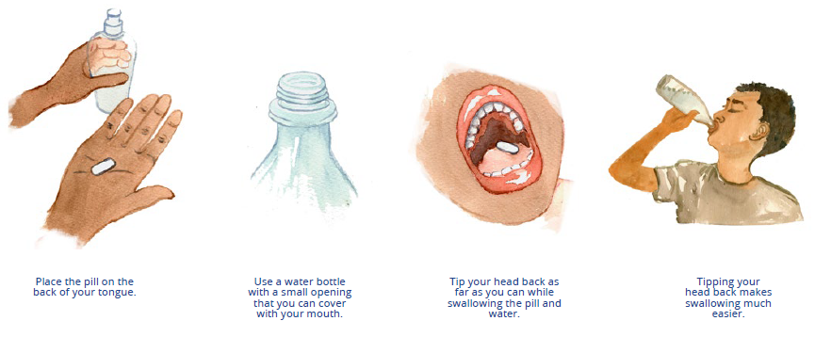
19. Dicas para engolir os comprimidos
Coloque o comprimido na parte de trás da língua.
Utilize uma garrafa de água com uma abertura pequena, que seja possível cobrir com a boca.
Incline a cabeça para trás o máximo possível, ao mesmo tempo que engole o comprimido e a água.
Se deitar a cabeça para trás, engole com muito mais facilidade.
Engolir os comprimidos com uma garrafa de água facilita o processo.

Slide 46
19. Dicas para engolir os comprimidos
MENSAGENS-CHAVE:
Engolir os comprimidos com uma garrafa de água facilita o processo.
Coloque o comprimido na parte de trás da língua.
Utilize uma garrafa de água com uma abertura pequena, que seja possível cobrir com a boca.
Incline a cabeça para trás o máximo possível, ao mesmo tempo que engole o comprimido e a água.
Se deitar a cabeça para trás, engole com muito mais facilidade.

Slide 47
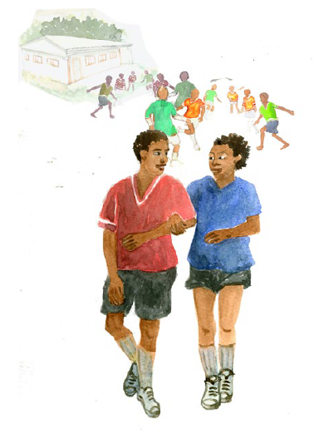
20. A quem dizer e porquê
Comunicar o seu estado com alguém de confiança pode ajudá-lo a tomar os ARVs todos os dias.

Slide 48
20. A quem dizer e porquê
MENSAGENS-CHAVE:
Comunicar o seu estado com alguém de confiança pode ajudá-lo a tomar os ARVs todos os dias.
PONTOS A DISCUTIR:
Maneiras de proteger a privacidade:
Utilizar um frasco de comprimidos não identificado.
Utilizar caixas para comprimidos em vez de frascos.
Pensar criativamente sobre lugares onde o doente possa guardar os ARVs longe da vista de outros, mas que sejam facilmente visíveis/acessíveis ao doente.
Discutir maneiras de decidir como e a quem comunicar o diagnóstico:
Na sua opinião, que características terão as pessoas a quem você poderia comunicar o seu estado?
Quais são os benefícios de divulgar o seu estado a alguém?
Como decidir se pode confiar em alguém?
Preocupa-o o facto de alguém lhe poder fazer mal se lhe revelar que é seropositivo?
Se o doente tiver uma relação íntima:
Quais serão os benefícios para o/a seu/sua parceiro/a se você estiver a tomar os seus ARVs todos os dias?
Como acha que o/a seu/sua parceiro/a o pode ajudar a tomar os seus ARVs?
Documento
Documentar intervenções planeadas para abordar barreiras identificadas pelo doente na ferramenta Enhanced Adherence Plan.

Slide 49
21. Assumir responsabilidade pelos seus ARVs
Ao assumir responsabilidade pelos seus ARVs, você está a preparar-se para levar uma vida saudável.
A maioria das pessoas gosta de receber apoio, mesmo que tenha assumido responsabilidade.

Slide 50
21. Assumir responsabilidade pelos seus ARVs
MENSAGENS-CHAVE:
Partilhar o seu estado com alguém em quem você confia pode ajudá-lo a tomar os seus ARVs todos os dias.
PONTOS A DISCUTIR:
Você é a única pessoa a viver dentro do seu corpo – é sua a responsabilidade de tomar os ARVs para o proteger.
Muitas pessoas recebem apoio para tomar os ARVs, mas a responsabilidade final é sua. Para assumir esta responsabilidade, pode estabelecer objectivos de tratamento, como: o meu objectivo é faltar a zero consultas, omitir zero doses de ARVs e ter uma carga viral zero.
Considere os seus pontos fortes, para ver como os pode utilizar para aumentar a sua adesão ao tratamento: resiliência (sou capaz de trabalhar muito e de aguentar situações difíceis), perspectiva positiva do futuro (vou manter a minha carga viral suprimida, para ter uma vida mais produtiva), e educacional (compreendo o meu tratamento e as vantagens de ter uma boa adesão).
Posso ajudá-lo a desenvolver um plano de tratamento pessoal, que funcione para si. Algumas das coisas a considerar ao desenvolver um plano são:
Onde está a morar? Quem mora consigo? Como isso poderá afectar a maneira como você toma os ARVs?
Actualmente quem o ajuda a tomar os medicamentos? Como é que acha que isso poderá mudar no futuro?
Quem sabe que você é seropositivo?
Quem poderá ser um grande apoio para você, na administração dos seus ARVs?
Você disse que tem atravessado várias mudanças ultimamente. Como acha que isso poderá afetar a maneira como toma os ARVs?
Parece-me que tem uma vida muito activa! Disse-me que a sua saúde é importante para si, para tomar conta de tudo isto. A que horas toma os seus ARVs? Como acha que pode incluir o tratamento com os ARVs no seu programa?
Revisão:
Acha que os ARVs vão ajudá-lo?
Está a fazer qualquer outro tratamento para o HIV?
Está a tentar obter ajuda de alguém fora desta clínica para o HIV?

Slide 51
22. Acompanhamento da maneira de tomar os ARVs
Vamos rever juntos o plano que fizemos da última vez para ver como você está a tomar os ARVs.

Slide 52
22. Acompanhamento da maneira de tomar os ARVs
MENSAGENS-CHAVE:
Vamos rever juntos o plano que fizemos da última vez para ver como você está a tomar os ARVs.
PONTOS A DISCUTIR:
Da última vez que nos encontrámos, identificámos _____ (preencher com as barreiras discutidas na última sessão) e planeámos _____ (preencher com as intervenções definidas na última sessão) para o ajudar a tomar os ARVs.
Como estão a correr as coisas?
Tem algum desafio novo para tomar os ARVs?
Pensando na SEMANA passada, quantas doses de ARV (dias) acha que omitiu?
Foi uma semana típica?
E no mês passado?
Estou a ver que se tem esforçado muito com isto. Tem alguma ideia nova para facilitar a maneira como toma os ARVs?
Utilize os quadros de avaliação da adesão, nos cartões anteriores, conforme necessário para localizar novas barreiras e intervenções.
Instruções aos provedores
Num doente cuja carga viral tenha sido alta, repete-se o teste de carga viral ao fim de três meses de “boa adesão”. Informar o indivíduo tratado da data em que o novo teste de carga viral será efectuado.
Se a adesão for suficiente ou má, continuar com as sessões mensais de adesão, utilizando os cartões deste papel gigante e páginas adicionais da ferramenta Enhanced Adherence Plan até a adesão ser boa.
Documento
Preencher a primeira coluna da 2ª ou 3ª sessão de maior adesão, na ferramenta Enhanced Adherence Plan, e marcar se a adesão é boa, suficiente ou má, de acordo com o número de doses omitidas por mês (conforme o quadro). Preencher as outras duas colunas com as novas barreiras deparadas e intervenções planeadas.
Número de doses omitidas por mês | Categoria de adesão
doentes com regimes de uma vez ao dia
< 2 doses | boa
2-4 doses | suficiente
> 4 doses | má
doentes com regimes de duas vezes ao dia
< 4 doses | boa
4-8 doses | suficiente
> 8 doses | má

Slide 53
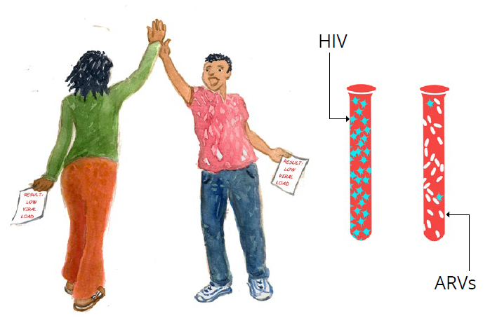
23. Conseguiu reduzir a sua carga viral
A carga viral repetida é baixa!
Os medicamentos estão a funcionar!

Slide 54
23. Conseguiu reduzir a sua carga viral
Image from card front
MENSAGENS-CHAVE:
Você tomou os seus ARVs correctamente
Os medicamentos estão a funcionar!
PONTOS A DISCUTIR:
Uma carga viral baixa [inserir [inserir aqui o resultado do doente] é sinal de que os medicamentos estão a funcionar.
As mudanças que fez em _______ (inserir a intervenção) foram bem-sucedidas e você está a tomar os ARVs necessários para permanecer saudável.
É importante continuar a tomar os ARVs todos os dias para evitar que o HIV produza mais vírus e para permanecer saudável.
É importante monitorizar a quantidade de medicamento que tem, que é para não ficar sem ARVs antes da próxima consulta.
Se vir que o medicamento está quase a acabar, venha ao posto de saúde mesmo que não tenha consulta marcada.
Se não tiver novos problemas ou problemas com a ingestão dos ARVs, analisaremos de novo a sua carga viral dentro de seis meses.
Informe o seu provedor se tiver problemas ao tomar ARVs no futuro, para que ele o possa ajudar a resolvê-los.
Revisão:
Vamos rever rapidamente o que significa uma carga viral baixa, e os seus planos para continuar a tomar os seus ARVs:
Explique, por palavras próprias, o que significa ter uma carga viral baixa
Porque é importante continuar a tomar os ARVs?
O que é que o tem ajudado a tomar os ARVs?
Há coisas novas ou você espera que haja coisas novas que possam vir a dificultar a maneira como toma os ARVs?
Documento
Documentar os resultados da repetição do teste de carga viral na ferramenta Enhanced Adherence Plan.
Instruções aos provedores:
Utilizar os Cartões 23 e 24 para os doentes cuja repetição do teste de carga viral seja baixa.
Também se podem rever os cartões 2 e 3 com informações básicas sobre a carga viral.

Slide 55
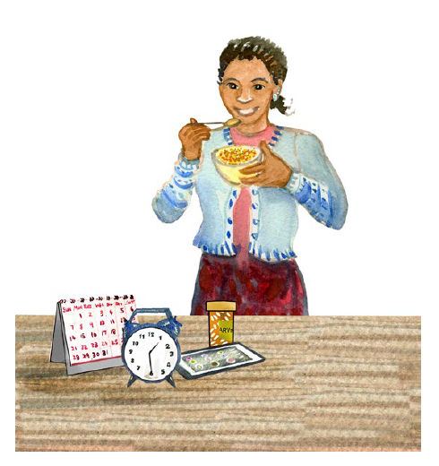
24. Manter o vírus a um nível baixo
O seu vírus está a um nível baixo, portanto você está a proteger a sua saúde e a dos seus parceiros.
Você é o defensor da sua própria saúde e, ao esforçar-se por alcançar os objectivos do seu tratamento, é capaz de manter uma carga viral baixa.

Slide 56
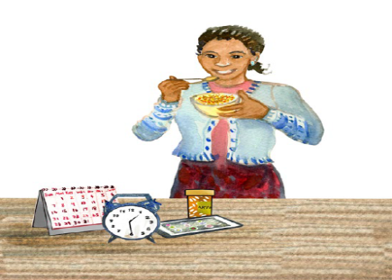
24. Manter o vírus a um nível baixo
Image from card front
MENSAGENS-CHAVE:
O seu vírus está a um nível baixo, portanto você está a proteger a sua saúde e a dos seus parceiros.
Você é o defensor da sua própria saúde e, ao esforçar-se por alcançar os objectivos do seu tratamento, é capaz de manter uma carga viral baixa.
PONTOS A DISCUTIR:
Alguém o está a ajudar a tomar os ARVs?
Explique como.
Como acha que isso pode mudar no futuro?
Quem sabe que você é seropositivo?
Quem poderá ser um grande apoio para você, para controlar o HIV?
Tem havido mudanças na sua vida?
Como acha que (essas mudanças) poderão afectar a maneira como toma os ARVs?
Sugestões adicionais:
Coloque os ARVs num lugar onde seja fácil lembrar-se deles, perto de qualquer coisa que você use todos os dias e, se necessário, coloque lá uma garrafa de água.
Marque um alarme no seu telemóvel para se recordar de tomar os medicamentos.
Tenha sempre consigo uma dose de ARVs para tomar no caso de se ter esquecido de tomar antes de sair de casa.
Use organizadores de comprimidos e um calendário para se lembrar de que tomou os seus medicamentes nesse dia.
Revisão:
Acha que os ARVs o vão ajudar?
Está a fazer outro tratamento qualquer ao HIV?
Está a receber ajuda de alguém fora desta clínica para tratamento do HIV?
Instruções aos provedores:
Determinar se existem outras crenças sobre a saúde ou se há dificuldade em divulgar algo ou manter a privacidade. Se necessário, analisar o cartão 17 (Compreender os seus ARVs), o cartão 20 (A quem dizer e porquê), ou o cartão 21 (Assumir responsabilidade pelos seus ARVs) no que diz respeito a estes aspectos.

Slide 57
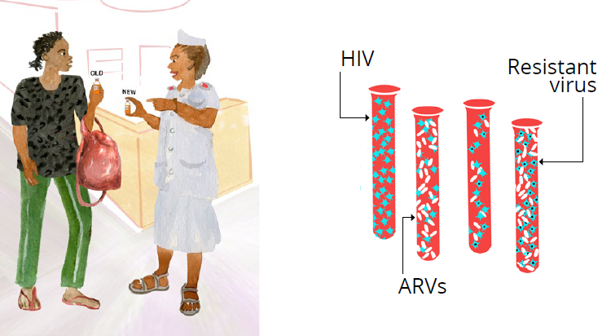
25. Quando os ARVs não estão a funcionar bem
Vírus resistente
É provável que o vírus esteja resistente, o que significa que mudou e os ARVs já não estão a funcionar.
Recomendamos mudar de ARV.

Slide 58
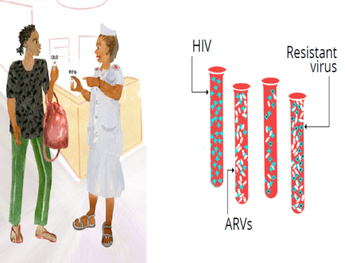
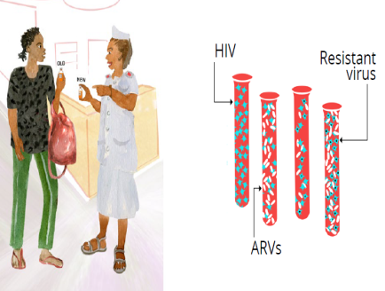
24. Quando os ARVs não estão a funcionar bem
MENSAGENS-CHAVE:
É provável que o vírus esteja resistente, o que significa que mudou e os ARVs já não estão a funcionar.
Recomendamos mudar de ARV.
PONTOS A DISCUTIR:
Aprecio o esforço que tem feito para conseguir uma boa adesão.
Embora esteja a tomar os ARVs todos os dias, o novo resultado da sua carga viral continua alto.
É provável que os ARVs não estejam a funcionar bem porque o vírus é resistente.
Bem sei que isso é desencorajante.
Agora esperamos que seja capaz de tomar os ARVs todos os dias, pois os novos medicamentos vão reduzir a sua carga viral e assegurar a sua saúde.
Recomendamos mudar os ARVs para _______________.
Fornecer instruções detalhadas sobre o novo regime.
Discutir possíveis efeitos secundários e como evitar ou controlar os mesmos.
Fornecer instruções por escrito.
É extremamente importante que tome os seus novos ARVs adequadamente.
Se tiver algum problema, comunique com um dos provedores para receber assistência.
Se começar a tomar outros medicamentos, por exemplo para a tuberculose, informe imediatamente o provedor.
A sua próxima consulta é a _______.
Revisão:
Já discutimos muita informação nova. Gostaria de ter a certeza de que lhe expliquei tudo muito bem e que respondi às suas perguntas.
Pode-me dizer quais são, na sua opinião, as próximas etapas, e porque é que o aconselhamos a mudar de ARV?
Diga-me, por palavras próprias, o que significa ter resistência?
Quais são os novos ARVs e como vai tomá-los?
O que é que o tem ajudado a tomar os ARVs? É importante fazer essas coisas agora, para tomar os novos ARVs exatamente conforme a receita.
Quando é a sua próxima consulta?
Se tiver algum problema para tomar os ARVs antes disso, venha ao posto.
Vamos analisar novamente a sua carga viral dentro de ____ meses, para ver como é que os novos ARVs estão a funcionar.
Tem alguma pergunta?
Documento
Documentar os novos ARVs na ferramenta Enhanced Adherence Plan.
Instruções aos provedores:
Em consultas posteriores devem utilizar-se cartões relevantes para avaliar a adesão e aconselhar, e para explicar os resultados do teste de carga viral. Por exemplo, na primeira consulta de seguimento depois de mudar de ARV, devem utilizar-se os cartões que começam com “Como está a tomar os ARVs?” (Cartão 8) para avaliar a adesão ao novo regime e aconselhar o doente. Também se podem rever os cartões 2 e 3, que têm informações básicas sobre a carga viral.

Slide 59
Líder global do sector de saúde desde 2003,o ICAP foi fundado na Universidade de Columbia com um objectivo global: melhorar a saúde das famílias e comunidades. Em colaboração com os seus parceiros – ministérios da saúde, grandes multilaterais, prestadores de serviços de saúde e doentes – o ICAP luta por um mundo onde a saúde seja acessível a todos. Até à data, o ICAP enfrentou os grandes desafios da saúde pública e as necessidades dos sistemas de saúde locais, em 6000 sítios distribuídos por 30 países.
Para obter mais informações sobre o ICAP, visite: icap.columbia.edu

